Slide 1
— 中华传统节日·祭祀节 —
下元节的来历与道教有关。道家有三官：天官、地官、水官，谓天官赐福，地官赦罪，水官解厄。
祈福禳灾拔苦谢罪

Slide 2
农历十月十五，是中国古老的"下元节"。此时，正值农村收获季节，武进一带几乎家家户户用新谷磨糯米粉做小团子，包素菜馅心，蒸熟后在大门外"斋天"。又，旧时俗谚云:"十月半，牵砻团子斋三官"。原来道教谓是日是"三官"(天官、地官、水官)生日，道教徒家门外均竖天杆，杆上挂黄旗。晚上，杆顶挂三盏天灯，做团子需三官。民国以后，此俗渐废，惟民间将祭亡、烧库等仪式提前在农历七月十五"中元节"时举行。
前言

Slide 3
目 录
壹
贰
叁
肆
节日由来
节日别称
节令食物
民俗活动

Slide 4
壹
农历十月十五，为中国民间传统节日，下元节，亦称"下元日"、"下元"。下元节的来历与道教有关。道家有三官，天官、地官、水官、谓天官赐福，地官赦罪，水官解厄。下元节，就是水官解厄旸谷帝君解厄之辰，俗谓是日，水官根据考察，录奏天廷，为人解厄。"这一天，道观做道场，民间则祭祀亡灵，并祈求下元水官排忧解难。古代又有朝廷是日禁屠及延缓死刑执行日期的规定。
此外，在民间，下元节这一日，还有民间工匠祭炉神的习俗，炉神就是太上老君，大概源于道教用炉炼丹!
节日由来

Slide 5
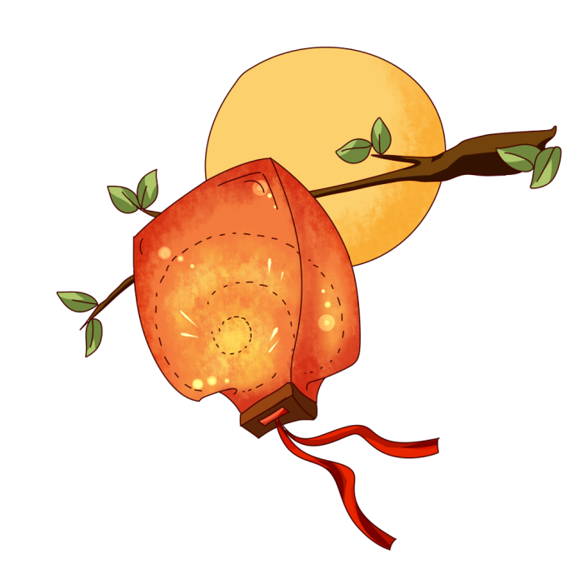
壹
节日，时在农历十月十五；旧时俗谚云:"十月半，牵砻团子斋三官"。
壹
节日由来
贰
节日，时在农历十月十五；旧时俗谚云:"十月半，牵砻团子斋三官"。
叁
节日，时在农历十月十五；旧时俗谚云:"十月半，牵砻团子斋三官"。

Slide 6
中元节，俗称“鬼节”、“七月半”，佛教称为“盂兰盆节”，中元节在农历的七月十五日，部分也有在七月十四日过，节日这天，人们带上祭品，到坟上去祭奠祖先，与清明节上坟相似。 东汉时道教定下三会五腊日，其中七月七日为道德腊，又是中会即固定的道民到治所接受考校的日子，七月的这一祭祖日期后来随着道教将中元地官的生日和相应祭祀日期定于七月十五日，因而固定于这一天。
节日历史
壹
节日由来

Slide 7
中秋节，又称月夕、秋节、仲秋节、八月节、八月会、追月节、玩月节、拜月节、女儿节或团圆节，是流行于中国众多民族与汉字文化圈诸国的传统文化节日
下
中秋节，又称月夕、秋节、仲秋节、八月节、八月会、追月节、玩月节、拜月节、女儿节或团圆节，是流行于中国众多民族与汉字文化圈诸国的传统文化节日
元
中秋节，又称月夕、秋节、仲秋节、八月节、八月会、追月节、玩月节、拜月节、女儿节或团圆节，是流行于中国众多民族与汉字文化圈诸国的传统文化节日
节
壹
输入标题
输入标题
输入标题
节日由来

Slide 8
壹
节日由来
十月十五日汉族称下元节，祭祀先人
十月十五日汉族称下元节，祭祀先人
十月十五日汉族称下元节，祭祀先人
十月十五日汉族称下元节，祭祀先人

Slide 9
贰
根据中国的历法，农历在十月十五，也是一年中最后一个月亮节，在这个月圆的时候，人们要进行最重大的祭祖活动。
古老的"下元节"，亦称"下元日"、"下元"、"下元诞"、"下元水官节"。
关于下元节的记载:
《中华风俗志》也有记载:"十月望为下元节，俗传水宫解厄之辰，亦有持斋诵经者。“
宋吴自牧《梦粱录》:"(十月)十五日，水官解厄之日，宫观士庶，设斋建醮，或解厄，或荐亡。“
河北《宣化县新志》:"俗传水官解厄之辰，人亦有持斋者
节日别称

Slide 10
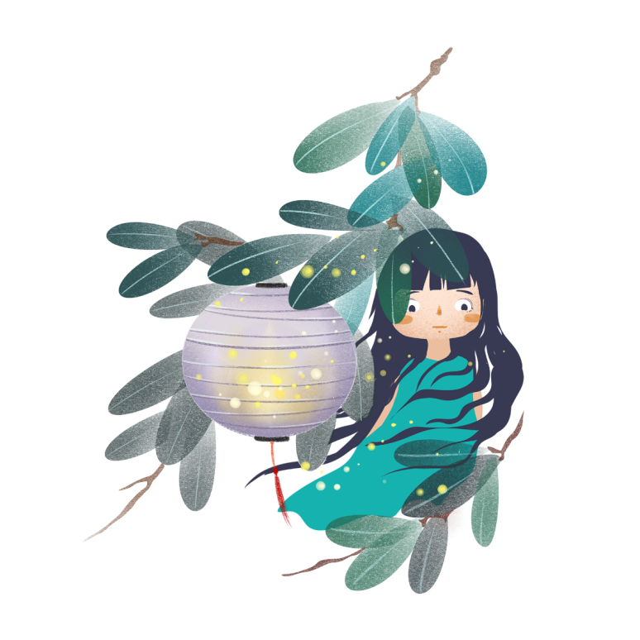
此处输入文字
贰
点击此处输入相关主题文字内容点击此处输入相关主题文字内容点击此处输入相关主题文字内容，建议行距为1.5。
点击此处输入相关主题文字内容点击此处输入相关主题文字内容点击此处输入相关主题文字内容，建议行距为1.5。
点击此处输入相关主题文字内容点击此处输入相关主题文字内容点击此处输入相关主题文字内容，建议行距为1.5。
点击此处输入相关主题文字内容点击此处输入相关主题文字内容
节日别称

Slide 11
输入标题
贰
点击此处输入相关文本内容点击此处输入相关文本内容点击此处输入相关文本内容点击
节日别称
输入标题
点击此处输入相关文本内容点击此处输入相关文本内容点击此处输入相关文本内容点击
输入标题
点击此处输入相关文本内容点击此处输入相关文本内容点击此处输入相关文本内容点击
节日PPT模板 http:// www.PPT818.com/jieri/

Slide 12
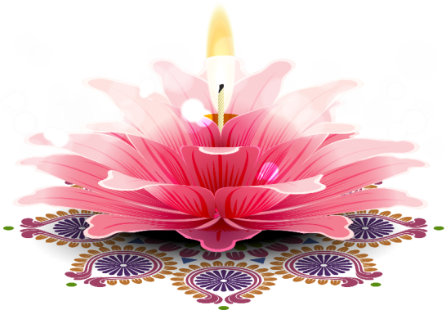
贰
输入标题
点击此处输入相关主题文字内容点击此处输入相关主题文字内容点击此处输入相关主题文字内容
节日别称
输入标题
输入标题
点击此处输入相关主题文字内容点击此处输入相关主题文字内容点击此处输入相关主题文字内容
点击此处输入相关主题文字内容点击此处输入相关主题文字内容点击此处输入相关主题文字内容

Slide 13
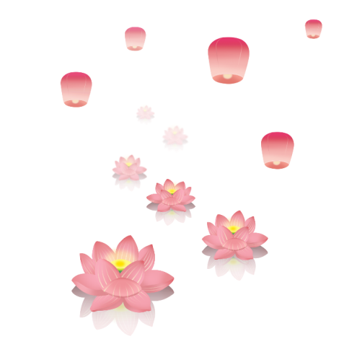
01
02
此处添加标题
此处添加标题
贰
点击此处输入相关主题文字内容点击此处输入相关主题文字内容点击此处输入相关主题文字内容
点击此处输入相关主题文字内容点击此处输入相关主题文字内容点击此处输入相关主题文字内容
节日别称
03
04
此处添加标题
此处添加标题
点击此处输入相关主题文字内容点击此处输入相关主题文字内容点击此处输入相关主题文字内容
点击此处输入相关主题文字内容点击此处输入相关主题文字内容点击此处输入相关主题文字内容

Slide 14
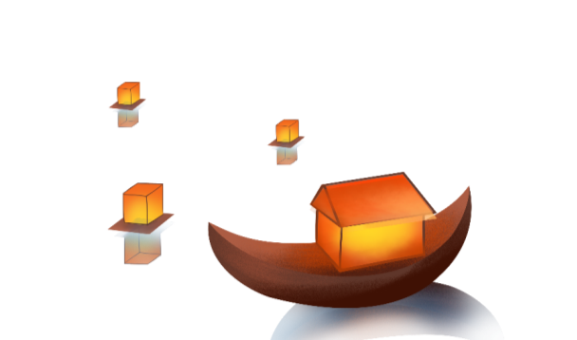
叁
饮食风俗是节日习俗的一个重要组成部分。人类在长期的、众多的节日活动的实践中，形成了独立的、特殊的节令食品，诸如春节吃饺子，正月十五吃元宵、端午节吃粽子，中秋节吃月饼等等，它同其它风俗习惯一样，作为民族的一种共同情感、共同心态.统一着人们的节日行为，对节日的生存、发展起着重要作用。
下元节也有其独特的节令食品，以北京为例，过下元节时，家家户户都要做"豆泥骨朵"。"豆泥"就是红小豆做的"豆沙馅儿"。是北京小吃"豆沙包子"。这种一年四季都能吃到的"豆沙包子"，在几百年前的明代，早已是孟冬十月的节令食品了。
节令食物

Slide 15
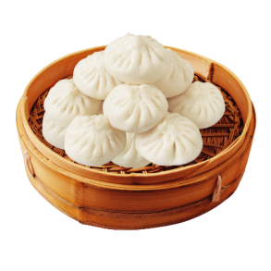
叁
节令食物
点击添加文本
点击添加文本
点击添加文本
点击添加文本信息点击添加文本信息点击添加文本信息点击添加文本信息
点击添加文本信息点击添加文本信息点击添加文本信息点击添加文本信息
点击添加文本信息点击添加文本信息点击添加文本信息点击添加文本信息

Slide 16
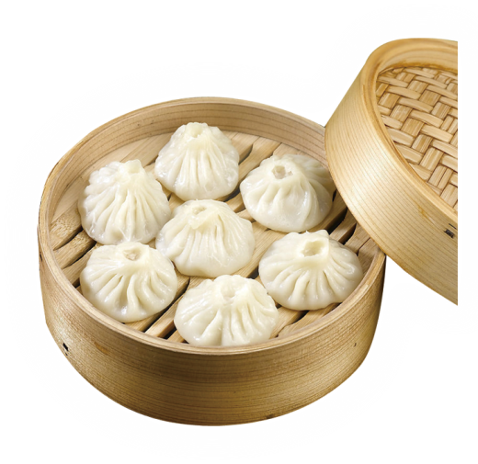
叁
此处输入文字
点击此处输入相关主题文字内容点击此处输入相关主题文字内容点击此处输入相关主题文字内容，建议行距为1.5。
点击此处输入相关主题文字内容点击此处输入相关主题文字内容点击此处输入相关主题文字内容，建议行距为1.5。
点击此处输入相关主题文字内容点击此处输入相关主题文字内容点击此处输入相关主题文字内容，建议行距为1.5。
点击此处输入相关主题文字内容点击此处输入相关主题文字内容
节令食物

Slide 17
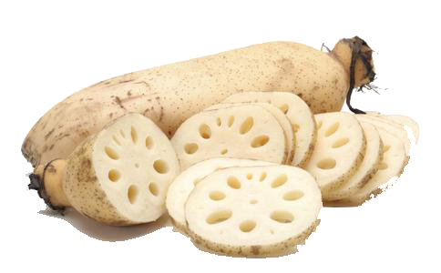
此处输入文字
叁
点击此处输入相关主题文字内容点击此处输入相关主题文字内容点击此处输入相关主题文字内容，建议行距为1.5。
点击此处输入相关主题文字内容点击此处输入相关主题文字内容点击此处输入相关主题文字内容，建议行距为1.5。
点击此处输入相关主题文字内容点击此处输入相关主题文字内容点击此处输入相关主题文字内容，建议行距为1.5。
点击此处输入相关主题文字内容点击此处输入相关主题文字内容
节令食物

Slide 18
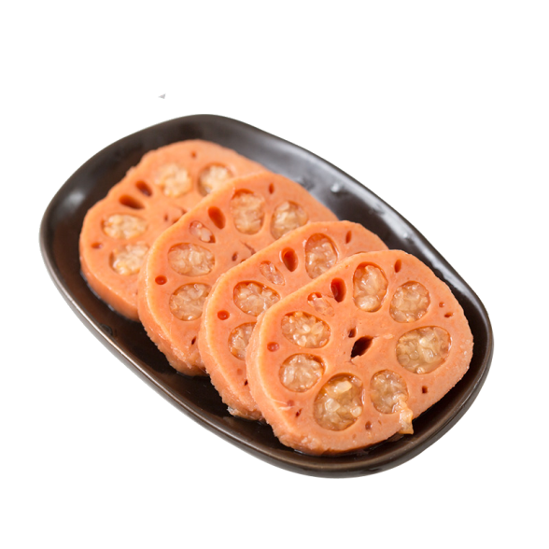
叁
此处输入文字
点击此处输入相关主题文字内容点击此处输入相关主题文字内容点击此处输入相关主题文字内容，建议行距为1.5。
点击此处输入相关主题文字内容点击此处输入相关主题文字内容点击此处输入相关主题文字内容，建议行距为1.5。
点击此处输入相关主题文字内容点击此处输入相关主题文字内容点击此处输入相关主题文字内容，建议行距为1.5。
点击此处输入相关主题文字内容点击此处输入相关主题文字内容
节令食物

Slide 19
01
叁
输入标题
点击此处输入文字点击此处输入文字点击此处输入文字点击
输入标题
点击此处输入文字点击此处输入文字点击此处输入文字点击此处输入文字点击此处输入文字点击此处点击此处输入文字点击此处
节令食物
点击此处输入文字点击此处输入文字点击此处输入文字点击此处输入文字点击此处输入文字点击此处点击此处输入文字点击此处书输入文字点击此处输入文字点击此处点击此处输入文字点击此点击此处输入文字点击此处输入文字点击此处输入文字点击此处输入文字点击此处

Slide 20
肆
下元日也是道教斋法中规定的修斋日期之一。道教认为凡是要仰仗神力的事，如祈福、禳灾、拔苦、谢罪、求仙、延寿、超度亡人等等，皆要修斋。修斋的方法大致分两类:一类略有三种，一设供斋。即设坛供斋蘸神，借以求福免灾。
古代结坛方法有九种:上三坛为国家设之，中三坛为臣僚设之，下三坛为士庶设之。后世设坛渐弛。供斋可"积德解愈";二节食斋。古人于祭祀之前，应沐浴更衣，不饮酒，不吃荤，以求外者不染尘垢，内则五脏清虚，洁身清心，以示诚敬，称为斋戒。斋戒可"和神保寿";三心斋。心斋可"夷心静然"。
另一类大略有九:一粗食、二蔬食、三节食、四服精、五服牙、六服光、七服气、八服元气、九胎食。
民俗活动

Slide 21
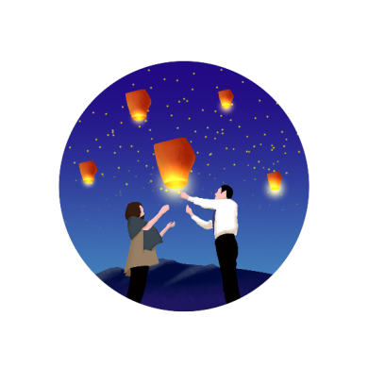
肆
民俗活动
输入标题
输入标题
输入标题
单击此处添加文本具体内容，简明扼要的阐述您的观点。单击此处添加文本具体内容，简明扼要的阐述您的观点。
单击此处添加文本具体内容，简明扼要的阐述您的观点。单击此处添加文本具体内容，简明扼要的阐述您的观点。
单击此处添加文本具体内容，简明扼要的阐述您的观点。单击此处添加文本具体内容，简明扼要的阐述您的观点。

Slide 22
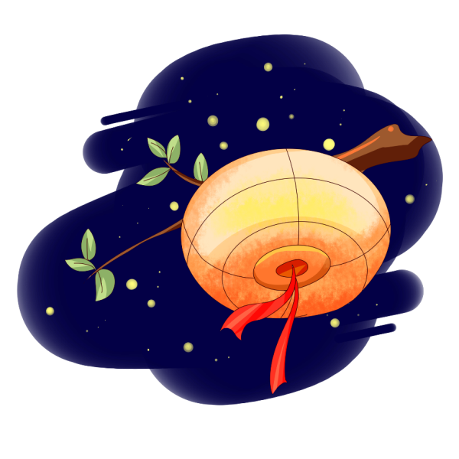
点击添加文本
肆
点击此处输入文字点击此处输入文字点击此处输入文字点击此处输入文字点击此处输入文字点击此处点击此处输入文字点击此处
民俗活动
点击添加文本
点击此处输入文字点击此处输入文字点击此处输入文字点击此处输入文字点击此处输入文字点击此处点击此处输入文字点击此处
点击添加文本
点击此处输入文字点击此处输入文字点击此处输入文字点击此处输入文字点击此处输入文字点击此处点击此处输入文字点击此处

Slide 23
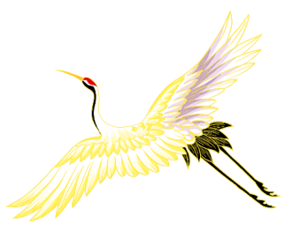
肆
民俗活动
输入标题
输入标题
输入标题
单击此处添加文本具体内容，简明扼要的阐述您的观点。单击此处添加文本具体内容，简明扼要的阐述您的观点。
单击此处添加文本具体内容，简明扼要的阐述您的观点。单击此处添加文本具体内容，简明扼要的阐述您的观点。
单击此处添加文本具体内容，简明扼要的阐述您的观点。单击此处添加文本具体内容，简明扼要的阐述您的观点。

Slide 24
肆
输入标题
输入标题
输入标题
民俗活动
单击此处添加文本具体内容，简明扼要的阐述您的观点。单击此处添加文本具体内容，简明扼要的阐述您的观点。
单击此处添加文本具体内容，简明扼要的阐述您的观点。单击此处添加文本具体内容，简明扼要的阐述您的观点。
单击此处添加文本具体内容，简明扼要的阐述您的观点。单击此处添加文本具体内容，简明扼要的阐述您的观点。
单击此处添加文本具体内容，简明扼要的阐述您的观点。单击此处添加文本具体内容，简明扼要的阐述您的观点。单击此处添加文本具体内容，简明扼要的阐述您的观点。单击此处添加文本具体内容，简明扼要的阐述您的观点。

Slide 25
— 中华传统节日·祭祀节 —
下元节的来历与道教有关。道家有三官：天官、地官、水官，谓天官赐福，地官赦罪，水官解厄。
祈福禳灾拔苦谢罪

